Slide 1
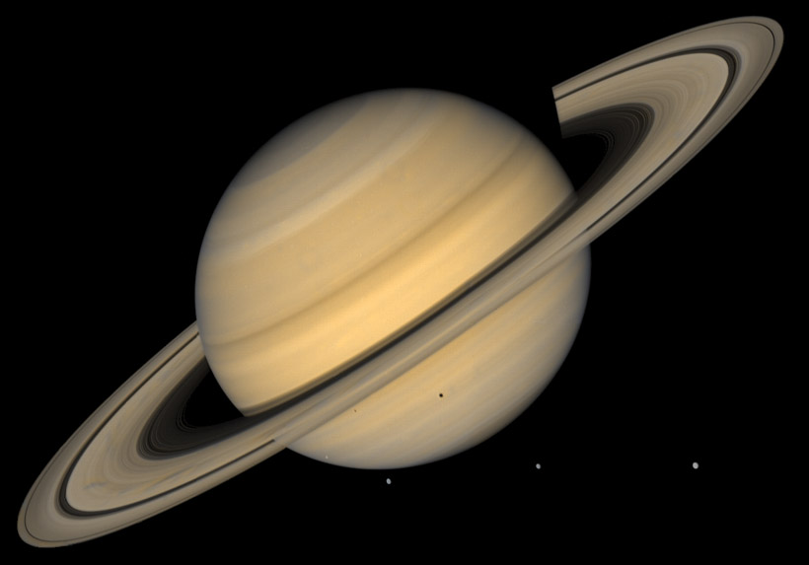
ПРЕЗЕНТАЦИЯ
САТУРН

Slide 2
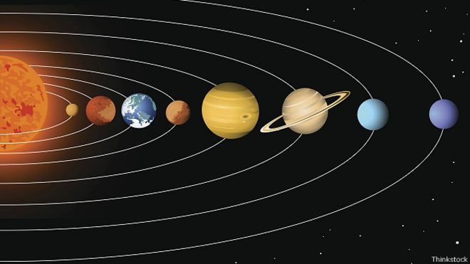
Сатурн- это шестая планета от солнца.
Масса Сатурна равна 95 массам Земли

Slide 3
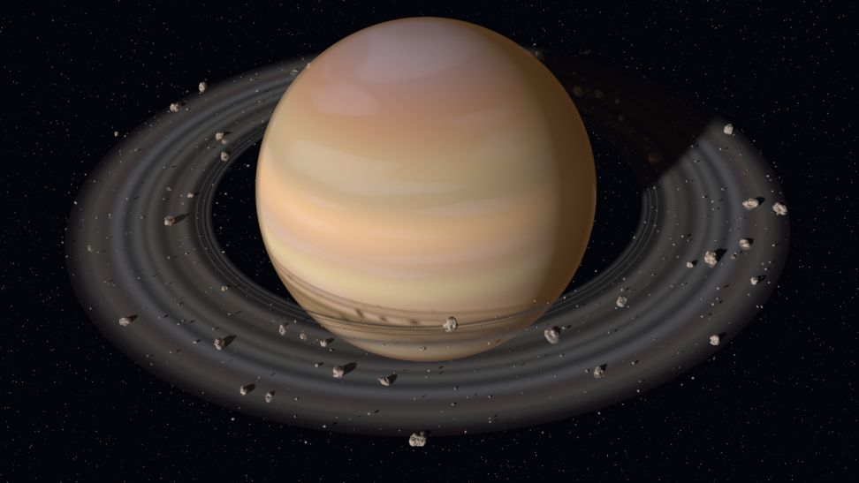
Главным украшением Сатурна являются его кольца. Они состоят из множества осколков льда и камней, межзвездной пыли и в быстром темпе вращаются вокруг планеты.

Slide 4
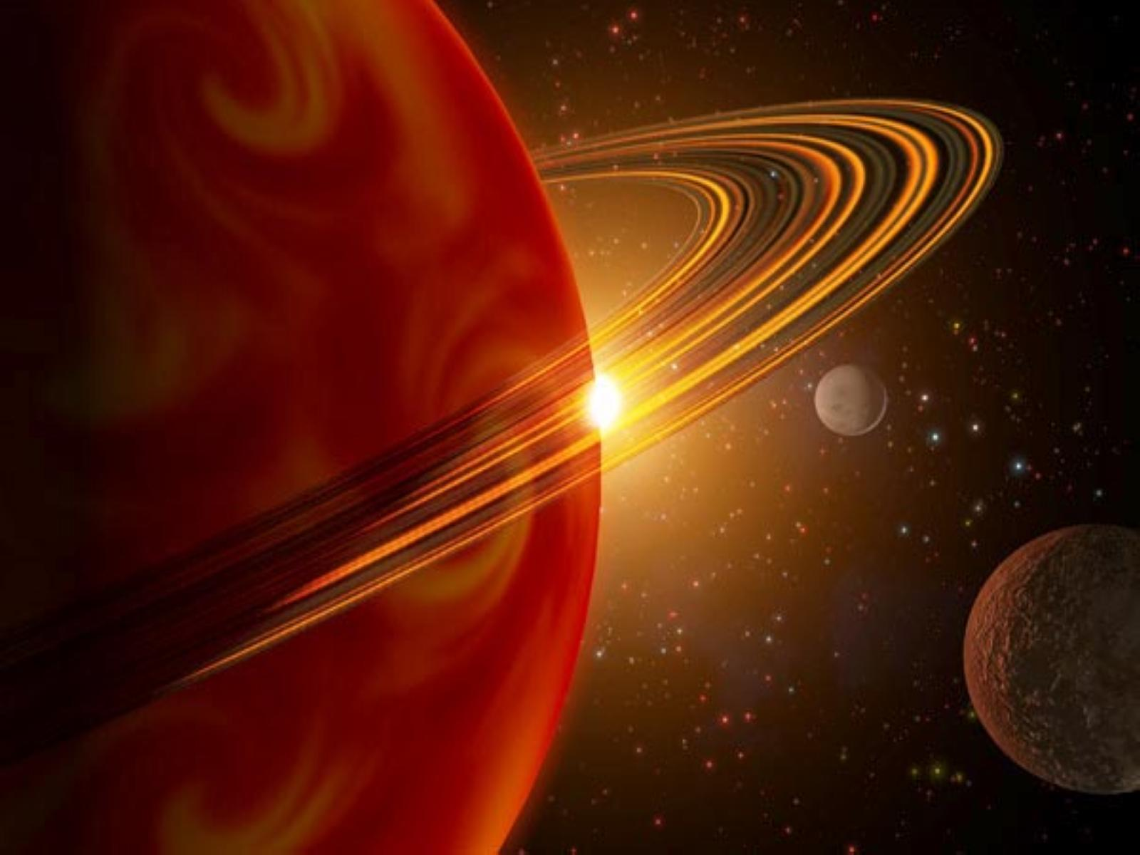
На этой планете сутки проходят быстро: всего за 10 часов 30 минут.
А вот годы тянутся долго. За 30 земных лет Сатурн успевает лишь раз облететь вокруг Солнца

Slide 5
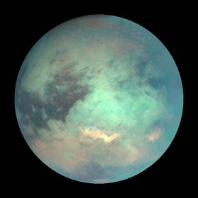
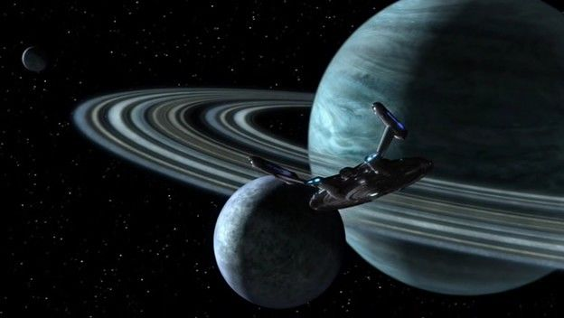
Титан- самый большой спутник Сатурна. Титан является единственным небесным телом, кроме Земли, где есть жидкая вода. А значит, что там возможна жизнь!

Slide 6
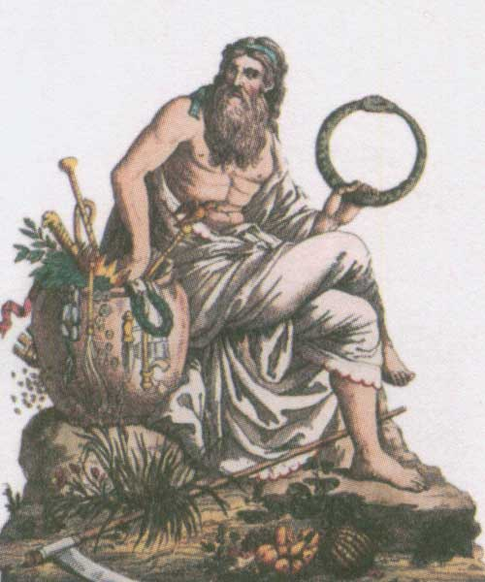
Планета Сатурн получила свое название в честь древнеримского Бога земледелия Сатурна

